Slide 1
TECH CHALLENGE • DATA ANALYTICS • FIAP
O Mercado Brasileiro de Dados
em 3 Anos de Pesquisa
Uma análise de 14.005 respostas do State of Data Brazil (2023-2024, 2024-2025 e 2025-2026) para orientar decisões de contratação, capacitação e investimento em Dados e IA.
Material Executivo | Storytelling da Análise e do Pipeline de Dados

Slide 2
O DESAFIO DE NEGÓCIO
Expandir Dados e IA exige entender o mercado antes de contratar
Uma instituição financeira de grande porte quer expandir sua área de Dados, Analytics e IA — mas contratar, capacitar e investir às cegas custa caro.
A pesquisa State of Data Brazil, com edições anuais desde 2021, é a fonte mais completa sobre o perfil desses profissionais no Brasil.
Pergunta que guia este trabalho
Como está estruturado o mercado brasileiro de Dados hoje, e o que isso muda nas decisões de contratação, capacitação e investimento em IA?
2

Slide 3
A BASE DE DADOS
3 edições consecutivas, mais de 14 mil respostas
14.005
3
~400
98%
respostas analisadas ao todo
edições da pesquisa (2023-24, 2024-25, 2025-26)
perguntas por edição
já usam IA generativa no trabalho (2025)
Fonte: pesquisa State of Data Brazil (Data Hackers, em parceria com a Bain). As 3 últimas edições completas foram usadas — a edição "2025-2026" já está fechada (coleta em out-dez/2025), o nome reflete apenas o ano de publicação do relatório.
3

Slide 4
COMO OS DADOS FORAM PROCESSADOS
Da planilha bruta ao insight executivo
1
2
3
4
5
Ingestão
→
Padronização
→
Agregação
→
Consulta
→
Storytelling
3 CSVs brutos do Kaggle → S3 (Bronze)
Glue Job (PySpark) unifica o schema entre os 3 anos → Silver
Glue Job gera tabelas por tema → Gold
Athena / Glue Notebook respondem as 7 perguntas
Gráficos e este material executivo
Camadas Bronze → Silver → Gold em S3, catalogadas no Glue Data Catalog e consultadas via Athena.
4

Slide 5
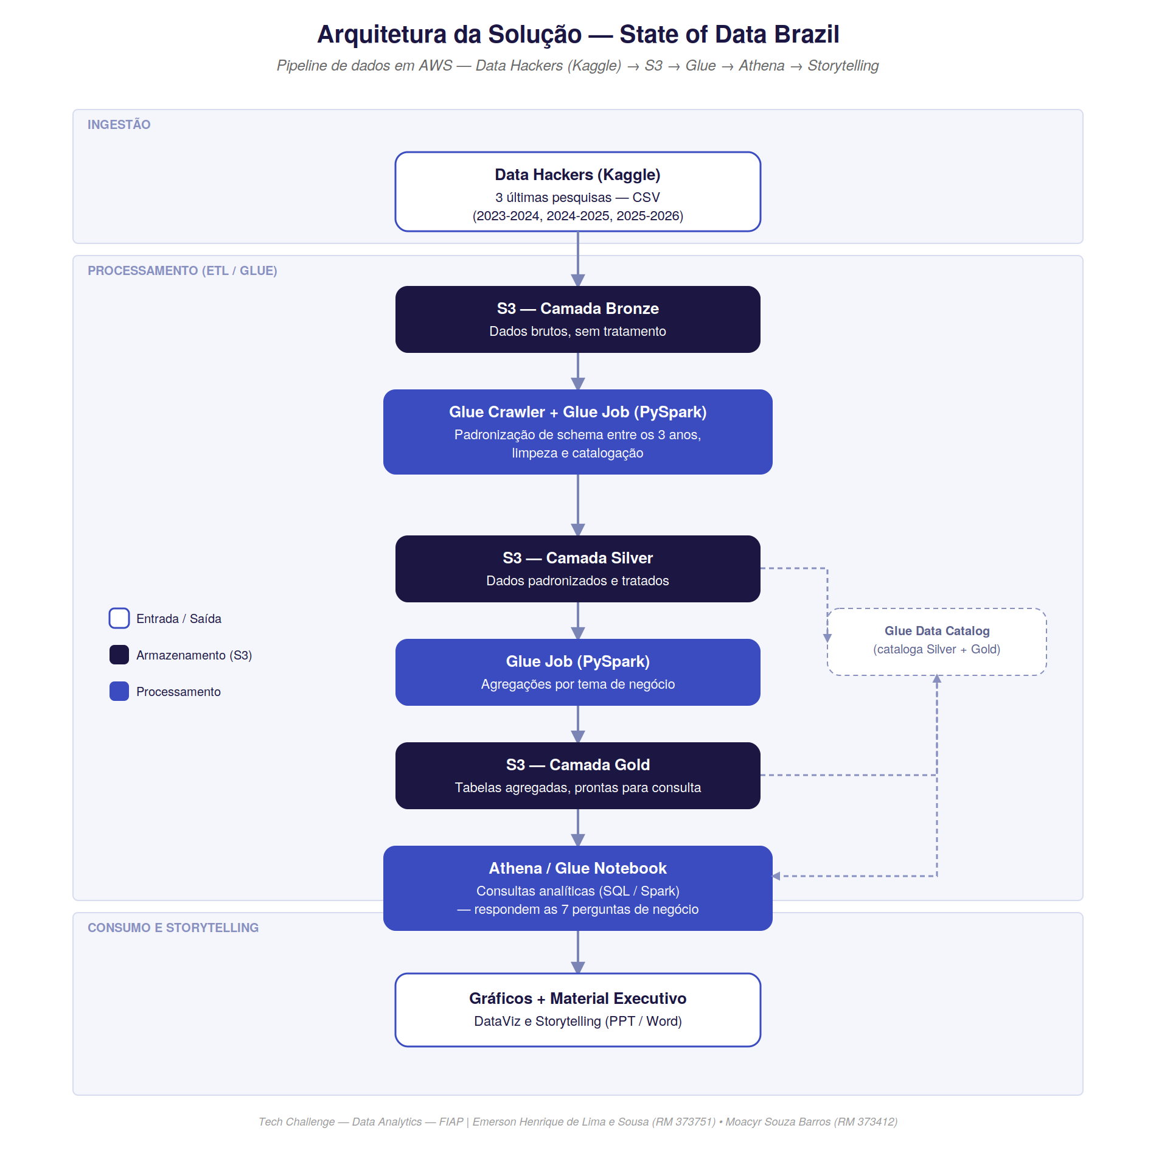
ANEXO — DIAGRAMA DE ARQUITETURA (DRAW.IO)
Fluxo completo, camada a camada
4b

Slide 6
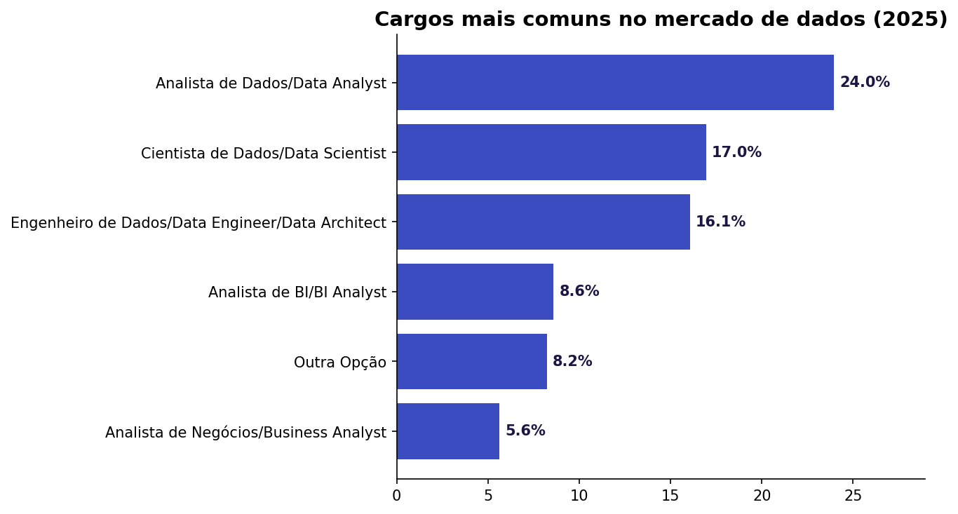
PERGUNTA 1 — ESTRUTURA DO MERCADO
Analista de Dados lidera, mas o mercado é plural
Leitura
Analista de Dados (23,95%), Cientista de Dados (16,95%) e Engenheiro de Dados (16,07%) somam mais da metade do mercado em 2025.
Na prática, a contratação de um time de dados começa por esses 3 perfis — o resto é complemento.
6

Slide 7
PERGUNTA 2 — PERFIS MAIS VALORIZADOS
Um novo topo de carreira surgiu no mercado em 2025
Júnior
R$ 4.001 a R$ 6.000/mês
Por que isso pesa
Pela primeira vez, a pesquisa registra a categoria "Especialista/Staff+" (14% dos respondentes em 2025) — sinal de que o mercado está formalizando trilhas técnicas sênior, não só de gestão.
Para reter talento experiente, oferecer esse caminho pode pesar mais do que promover para cargo de líder.
Pleno
R$ 8.001 a R$ 12.000/mês
Sênior
R$ 8.001 a R$ 12.000/mês
Especialista / Staff+
R$ 12.001 a R$ 16.000/mês
7

Slide 8
PERGUNTA 3 — DIVERSIDADE DE GÊNERO • PONTO DE ATENÇÃO
A participação feminina está caindo, não estagnada
23,37%
23,48%
2023
2024
21,75%
2025
2023 e 2024 ficaram praticamente estáveis. A queda real aconteceu em 2025. O saldo do período ainda preocupa — mas o caminho até aqui não foi uma reta.
8

Slide 9
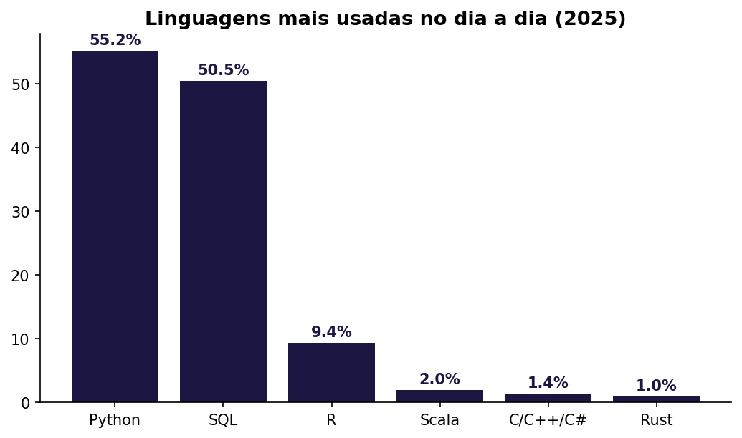
PERGUNTA 4 — TECNOLOGIAS MAIS ADOTADAS
O mercado é bilíngue: Python e SQL, sem terceiro concorrente
Leitura
Python (55,2%) e SQL (50,5%) dominam disparado. R aparece bem atrás (9,4%), e o restante das linguagens fica abaixo de 2%.
Para capacitação de equipe, o retorno mais alto está em Python + SQL — não em diversificar linguagens.
9

Slide 10
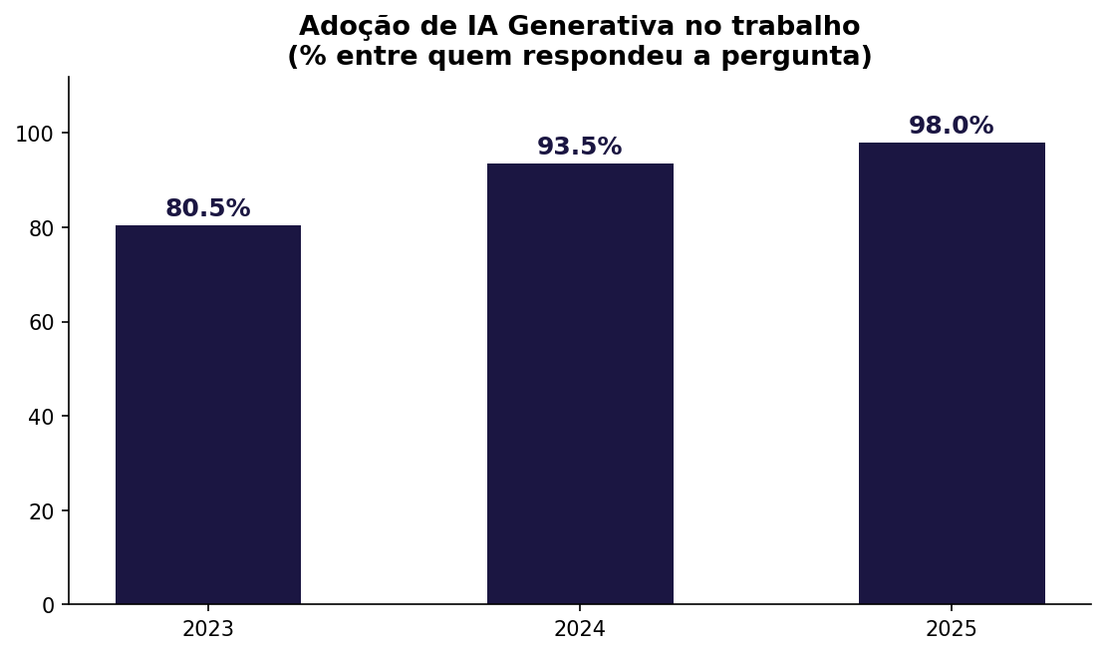
PERGUNTA 5 — ADOÇÃO DE INTELIGÊNCIA ARTIFICIAL
O achado mais forte da base: o "não uso IA" praticamente sumiu
98%
dos profissionais já usam alguma solução de IA generativa no trabalho em 2025 (eram 80,5% em 2023)
Empresas que ainda não capacitaram seus times em IA generativa não estão "na frente" — estão atrasadas em relação ao que já é padrão de mercado.
10

Slide 11
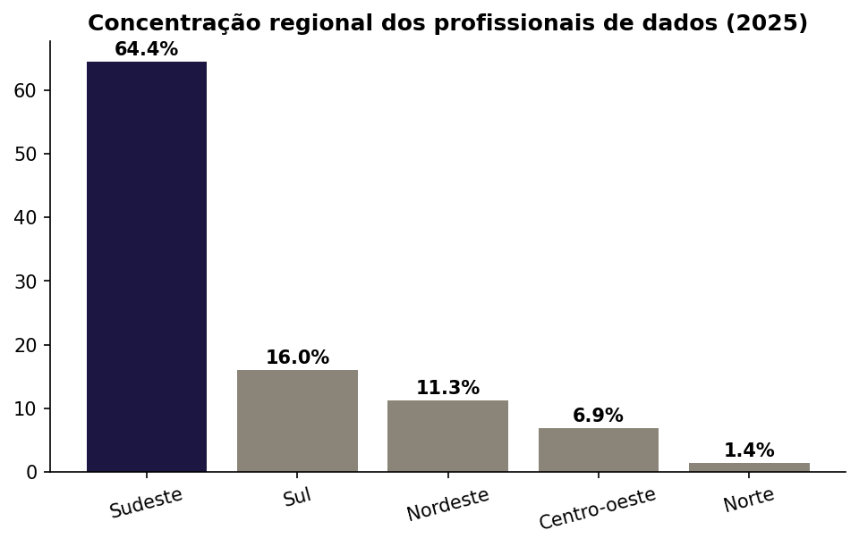
PERGUNTA 6 — DIFERENÇAS REGIONAIS E MODELO DE TRABALHO
Concentração no Sudeste, e o presencial está voltando
Modelo de trabalho — reversão
16,3% → 20,8%
crescimento do modelo 100% presencial entre 2024 e 2025 — na contramão da narrativa de home office definitivo.
64,4% dos profissionais de dados estão no Sudeste — só 1,4% no Norte.
11

Slide 12
PERGUNTA 7 — OPORTUNIDADES E DESAFIOS
O que isso muda para quem vai investir em Dados e IA
+
Oportunidade
Capacitar em IA generativa não é diferencial, é básico — 98% do mercado já usa.
!
Desafio
Concentração de 64% no Sudeste limita o pool de talento fora dessa região.
!
Desafio
Diversidade de gênero em queda ativa exige ação, não só monitoramento.
+
Oportunidade
Trilha de Especialista/Staff+ ajuda a reter sênior sem forçar caminho de gestão.
12

Slide 13
PRÓXIMOS PASSOS
• Aprofundar a pergunta 4 com o bloco completo de ferramentas (cloud, BI, orquestração)
• Cruzar senioridade e região para recomendações de contratação mais finas
• Acompanhar a edição 2026-2027 para validar se a tendência de queda de diversidade se confirma
Obrigado!
Perguntas e discussões são bem-vindas.
Repositório: github.com/Moacyrsouzab/fiap_analytics_postech_challenge3
13

